Slide 1
TIẾNG VIỆT 1
Tập 1
Tuần 14
Kể chuyện: Thần gió và Mặt trời

Slide 2




KHỞI ĐỘNG

Slide 3

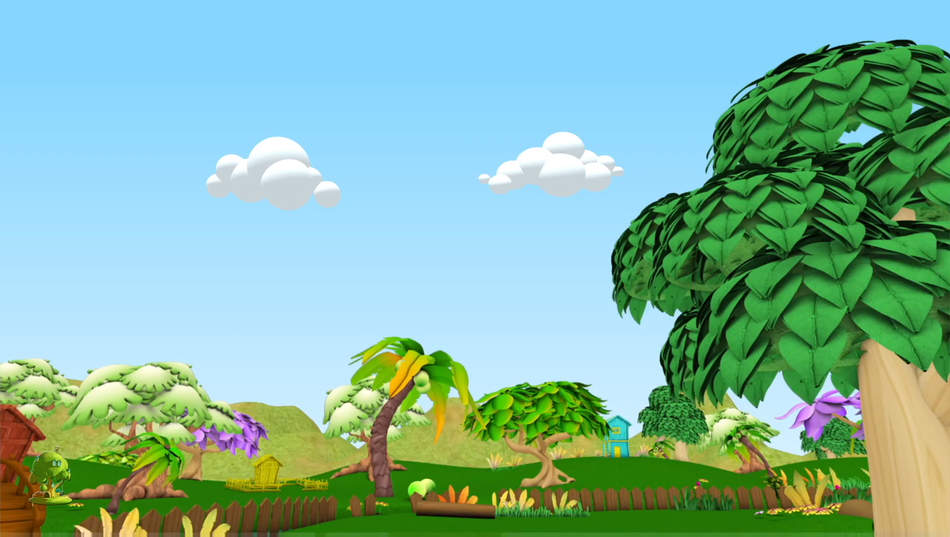

Slide 4
QUAN SÁT VÀ PHỎNG ĐOÁN

Slide 5
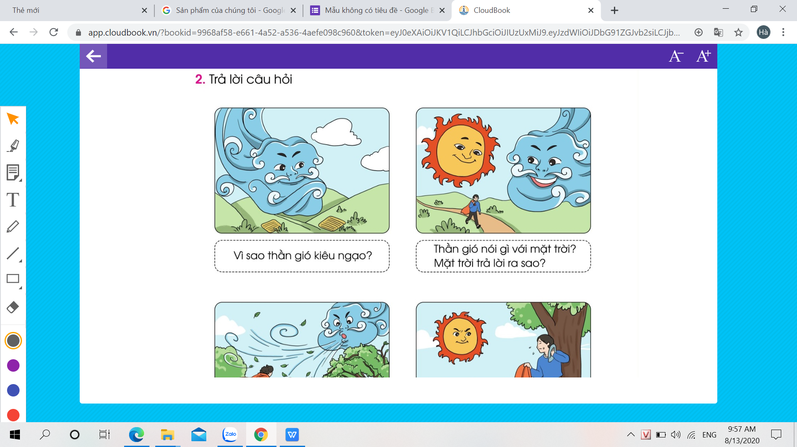
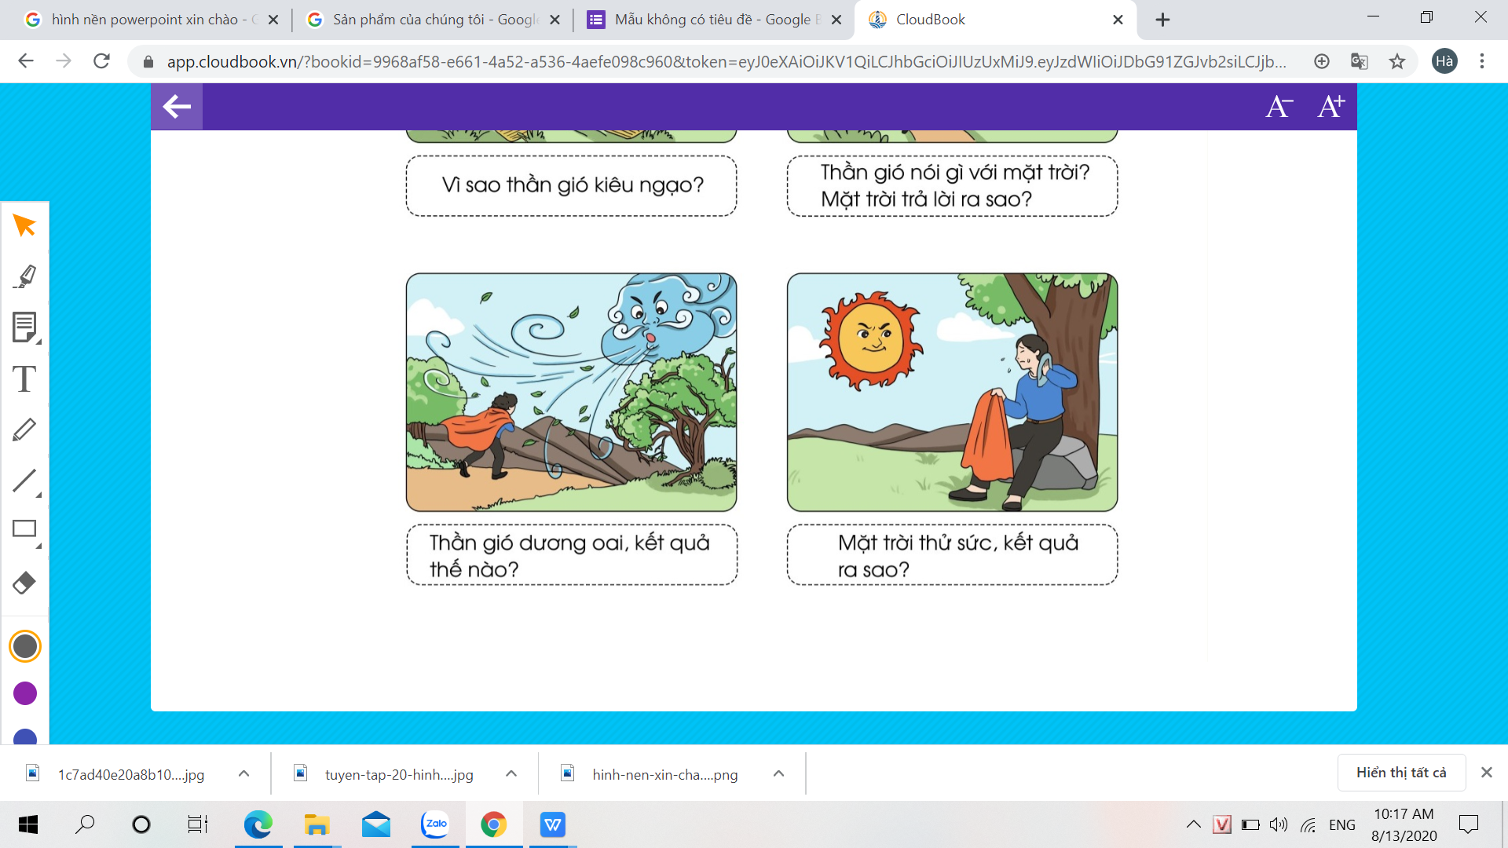
1
2
3
4

Slide 6
NGHE KỂ CHUYỆN

Slide 7



Slide 8
1

Slide 9
2

Slide 10
3

Slide 11
4

Slide 12
TRẢ LỜI CÂU HỎI

Slide 13
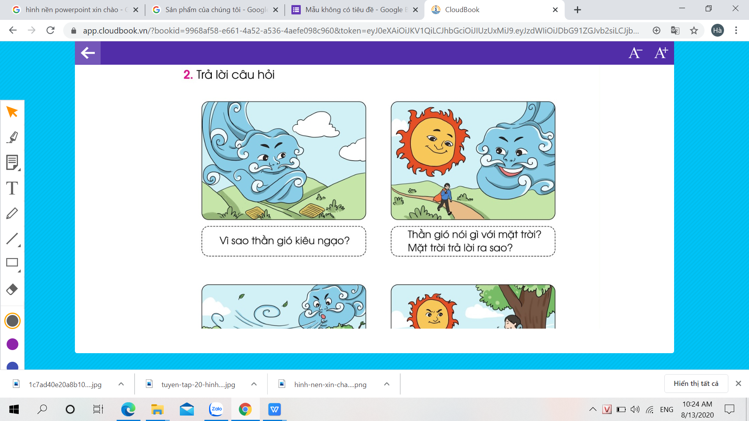


Slide 14
KỂ CHUYỆN TRƯỚC LỚP

Slide 15



Kể đúng
Kể to, rõ ràng
Kể hay

Slide 16
1
2
3
4

Slide 17


Em nhận xét gì về Thần gió và Mặt trời?

Slide 18
Hoc10 chúc các em học tốt!

